Slide 1

快速入门C++
李优
2022年10月

Slide 2
01
为啥要学C++
02
编程环境配置
CONTENTS
03
基础教程
04
提高

Slide 3
为啥要学 C++
Part 01

Slide 4
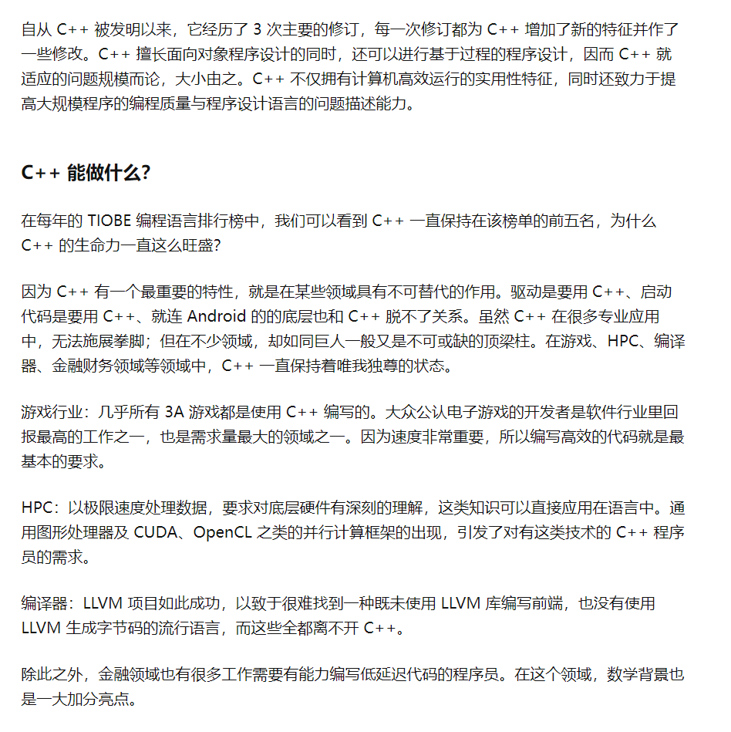

Slide 5
原因
打好编程基础
形成初级的编程思想
看懂往年代码
ROS 相关的往年代码有很大一部分由 C++编写
让自己能写出合格的代码
之后的培训编程都可以使用 C++ 编写

Slide 6
编程环境配置
Part 02

Slide 7
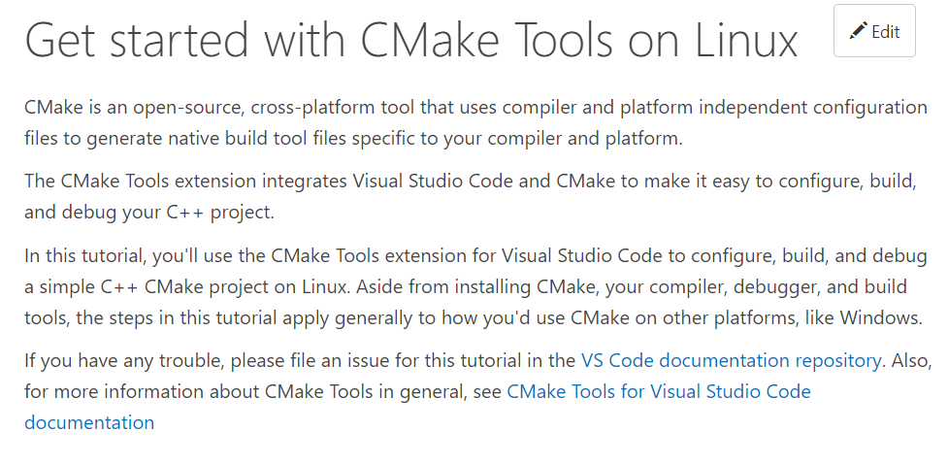

Slide 8
编程环境配置
看官方教程
https://code.visualstudio.com/docs/cpp/cmake-linux
总结
在 ubuntu 上安装 vscode, cmake, gcc
按照教程配置好编程环境，要求本次所有作业在 ubuntu 上完成(电控组使用 windows，环境不必按要求)

Slide 9
基础教程
Part 03

Slide 10
第一个程序：Hello World!
#include <cstdio> template <typename any_type>
class HelloWorld {
public:
HelloWorld();
constexpr void Print();
virtual ~HelloWorld(); private:
const char *text_;
}; template <typename any_type>
HelloWorld<any_type>::HelloWorld() {
text_ = "Hello World!\n";
}
template <>
HelloWorld<int>::HelloWorld() {
text_ = "Hello Int!\n";
} template <>
HelloWorld<HelloWorld<int>>::HelloWorld() {
text_ = "Hello HelloWorld<int>!\n";
}

Slide 11
第一个程序：Hello World!
template <typename any_type>
constexpr void HelloWorld<any_type>::Print() {
std::printf("%s", text_);
}
template <typename any_type>
HelloWorld<any_type>::~HelloWorld() {}
int main(int argc, char *argv[]) {
auto hello_world{new HelloWorld<double>()};
hello_world->Print();
delete hello_world;
return 0;
}

Slide 12
优化后的Hello World

Slide 13
真的 Hello World!
#include <cstdio> int main(int argc, char *argv[]) {
std::printf(“Hello World!\n”);
return 0;
}

Slide 14
可执行文件
编译器和解释器
解释器：直接执行用编程语言编写的指令的程序
编译器：把源代码转换成（翻译）低级语言的程序
代码文本文件和可执行二进制文件
1)文本文件：这类文件以文本的ASCII码形式存储在计算机中。它是以"行"为基本结构的一种信息组织和存储方式。
2)二进制文件：这类文件以文本的二进制形式存储在计算机中，用户一般不能直接读懂它们，只有通过相应的软件才能将其显示出来。二进制文件一般是可执行程序、图形、图像、声音等等。

Slide 15
Makefile 和 CMake
Makefile
定义了一系列的规则来指定哪些文件需要先编译，哪些文件需要后编译，哪些文件需要重新编译，甚至于进行更复杂的功能操作
CMake
跨平台的编译工具，可以用简单的语句来描述编译过程
Cmake 教程
ttroy50/cmake-examples: Useful CMake Examples (github.com)
之后的培训会学习，可以现在提前卷，学习完第一章即可，但是必须在学完cpp基础教程后进行，电控不必学习

Slide 16
基础教程
网址
https://zhuanlan.zhihu.com/p/114543112
电控：翁恺 C 语言，mooc和b站上都有
学习其中一部分
从第二章的Hello World开始，到第九章结束。已经学过C++语言基础的可以从面向对象开始
电控：翁恺 C 语言全部
练习
下周一开始，每天会发一道题，两周培训结束后一次性上交压缩包，文件命名名字班级（邮箱：riyuu2197@gmail.com）
电控作业使用 C 语言，交给杜衡（qq 2480158093）

Slide 17
提高（留给卷王）
Part 04

Slide 18
超级加倍
Modern C++
https://www.bilibili.com/video/BV1Ea411u7qH
Part2: 基本特性开始，到Part10:完美转发
作业（附加分）
一道题，使用学习到的 Modern C++ 编写，电控不参加
已经学完C++面向对象和模板基础的从这开始

Slide 19
谢谢大家！
李优
2022年10月

